Slide 1

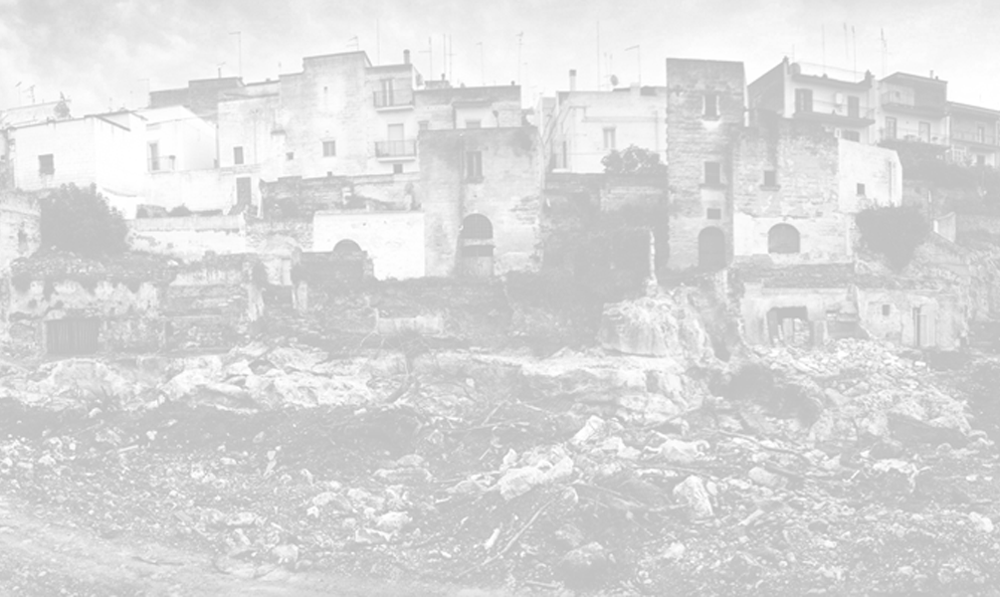


con una scia ininterrotta di disastri, vittime e costi altissimi per i cittadini.
Un territorio martoriato da Nord a Sud e in stato di perenne calamità
Nuovo Rapporto Ance Cresme
Focus Lombardia
Scheda stampa
DOBBIAMO AVER PAURA
DELLA PIOGGIA?
Frane,
smottamenti,
alluvioni
L’aggiornamento del rapporto Ance Cresme è stato realizzato
con il contributo di:

Slide 2
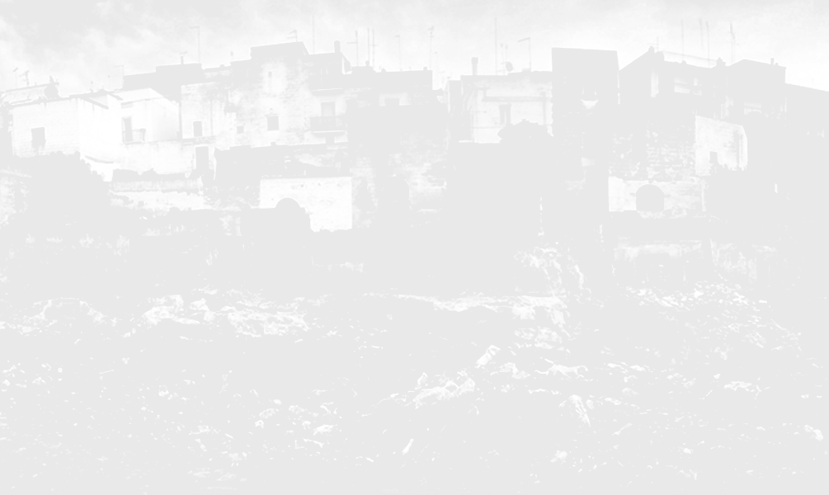
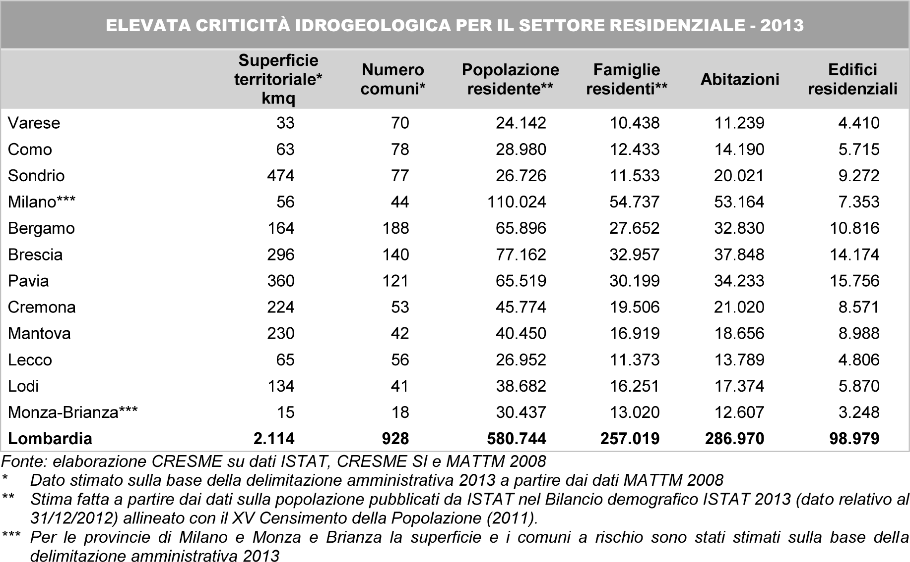
DOBBIAMO AVER PAURA
DELLA PIOGGIA?
1
Il pericolo dissesto in Lombardia
Più di 2000 Kmq di superficie, ben 928 comuni e 287.000 abitazioni coinvolte, sono i numeri del rischio idrogeologico in Lombardia. Un dato che se confrontato con la popolazione residente fa emergere con chiarezza la pericolosità della situazione attuale: oltre mezzo milione di persone in Lombardia vive nelle aree a rischio frane e alluvioni. Un fenomeno che coinvolge in maniera particolare i territori di Sondrio, Pavia, Brescia ma che, per l’elevato numero di popolazione residente, non può essere trascurato
anche nelle zone di Milano e Monza-Brianza
Frane, smottamenti, alluvioni con una scia ininterrotta di disastri, vittime
e costi altissimi per i cittadini.
Un territorio martoriato da Nord a Sud e in stato di perenne calamità

Slide 3
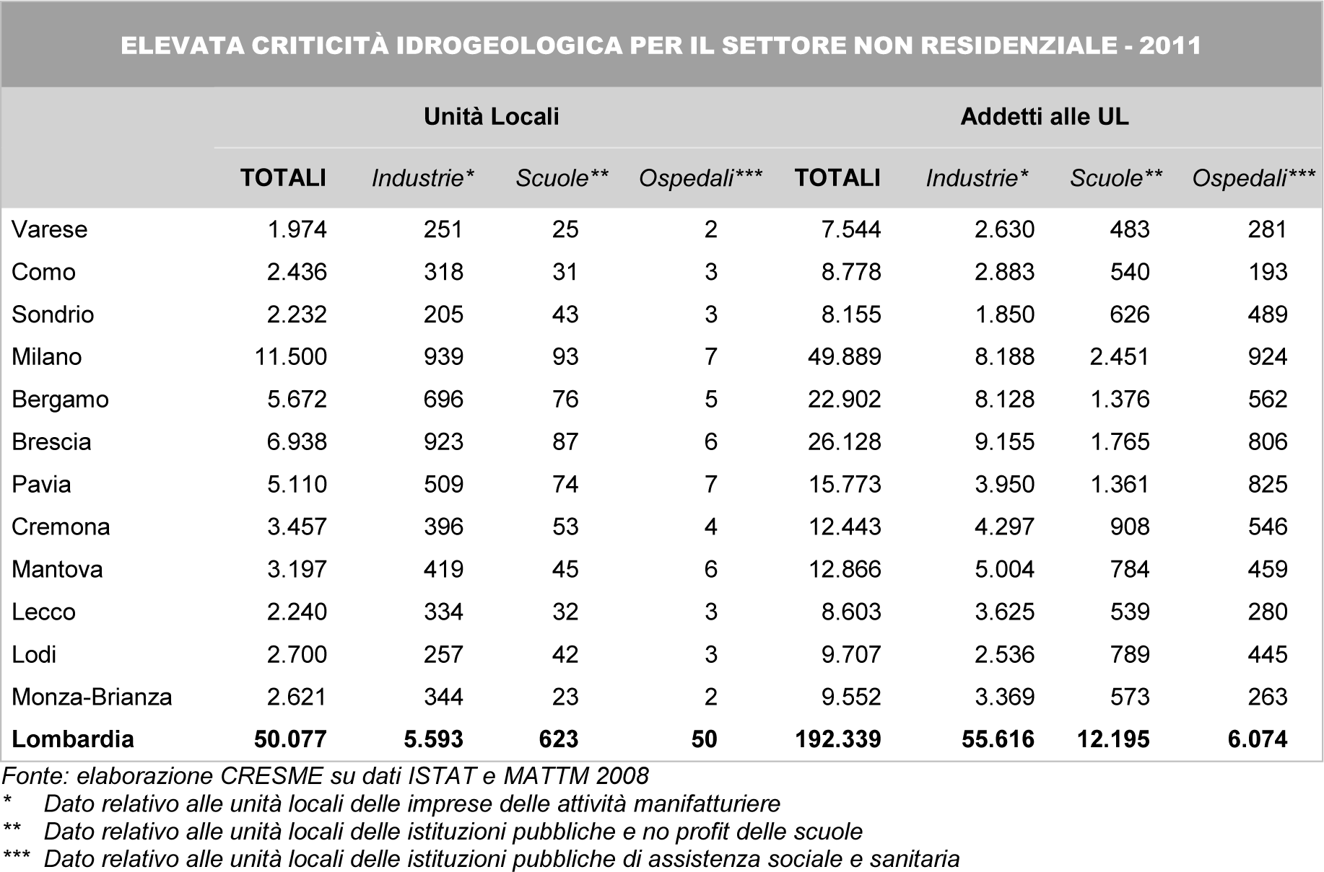
DOBBIAMO AVER PAURA
DELLA PIOGGIA?
2
A rischio il cuore industriale ed economico del Paese
Non solo abitazioni e famiglie ma soprattutto imprese e uffici sono i più esposti nel territorio lombardo. Sono circa 50 mila le unità locali tra imprese, uffici e negozi potenzialmente a rischio, solo le attività manifatturiere ammontano 5.600. Il cuore dell’industria italiana, quindi, non può ritenersi al riparo dal pericolo dissesto con evidenti conseguenze disastrose per tutto il tessuto produttivo. A questi si aggiungono 623 edifici scolastici e ben 50 ospedali
Frane, smottamenti, alluvioni con una scia ininterrotta di disastri, vittime
e costi altissimi per i cittadini.
Un territorio martoriato da Nord a Sud e in stato di perenne calamità

Slide 4
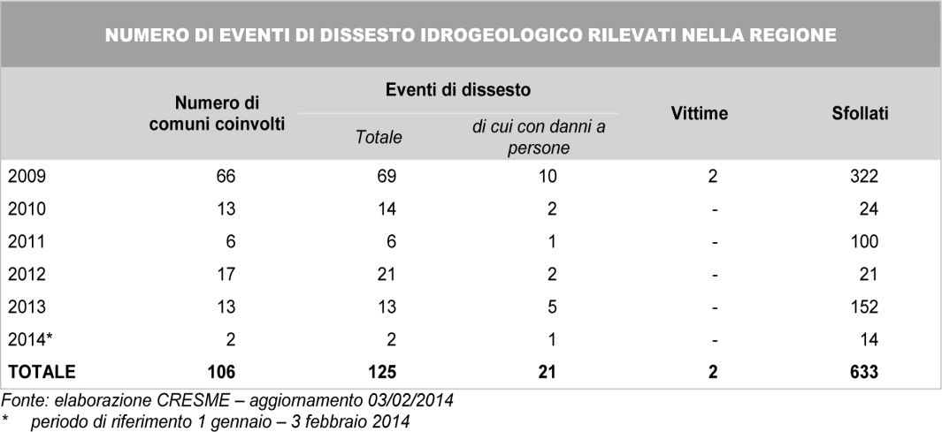
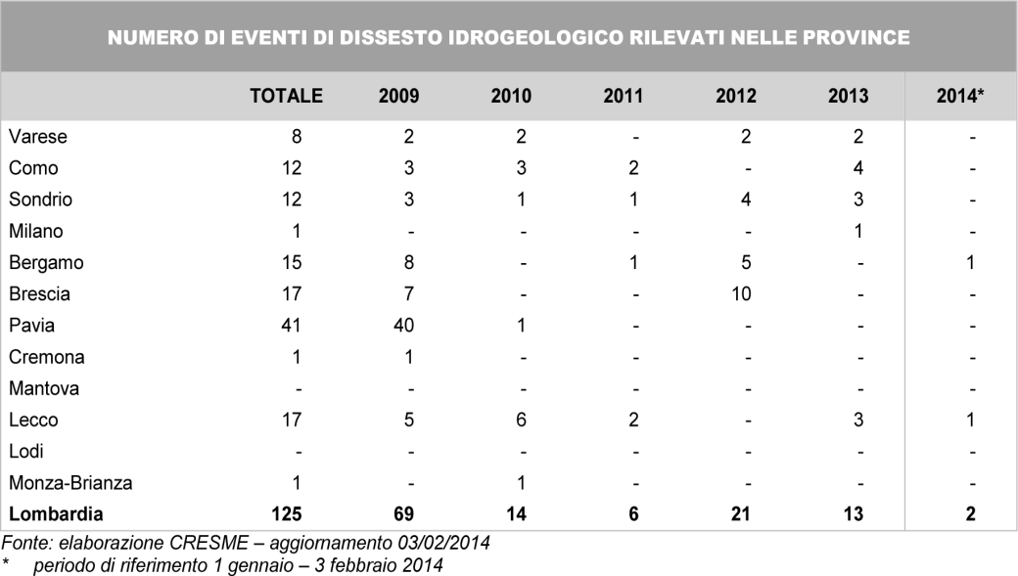
DOBBIAMO AVER PAURA
DELLA PIOGGIA?
3
Un fenomeno sempre più pericoloso
Negli ultimi 5 anni gli eventi di dissesto in Lombardia sono stati 125 e vedono coinvolti 106 comuni. Episodi che hanno generato 633 sfollati e ben 2 vittime. Il 2009 è stato sicuramente l’anno peggiore con 69 eventi e 322 sfollati, ma anche il 2013 ha fatto segnare un triste primato: 152 sfollati in soli 13 episodi tra frane e alluvioni
Tra le zone più colpite spicca Pavia, soprattutto per i disastri del 2009, ma nell’ultimo anno gli eventi si sono distribuiti tra Verese, Como e Sondrio
Frane, smottamenti, alluvioni con una scia ininterrotta di disastri, vittime
e costi altissimi per i cittadini.
Un territorio martoriato da Nord a Sud e in stato di perenne calamità
Uno dei principali elementi di rischio è, infatti, legato all’orografia del territorio. In Italia il 35% della superficie è definibile collinare o montana e comprende una popolazione di quasi 7,5 milioni di abitanti. E sono proprio le aree montane e collinari maggiormente abitate a far registrare il maggior numero di eventi di dissesto idrogeologico con vittime, sfollati e feriti. Dato che la Lombardia ha un’elevata quantità di superficie montana (9600 mq) è a maggior rischio, compensato dal fatto che le zone montane sono comunque meno abitate

Slide 5
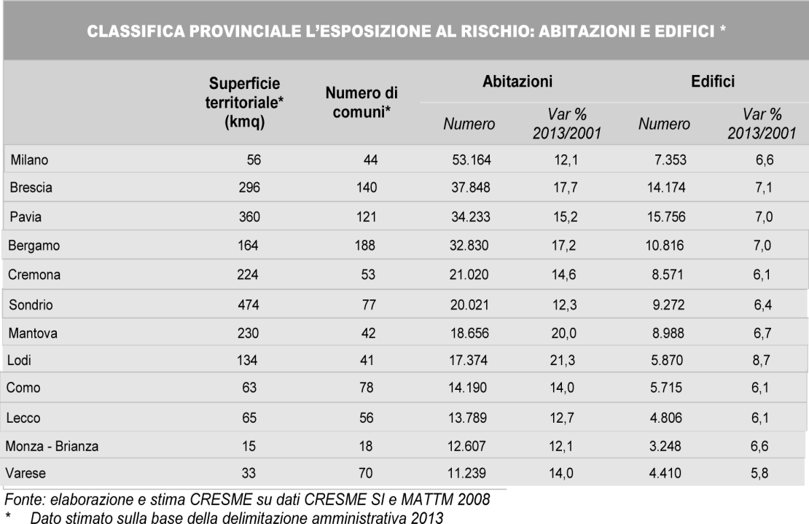
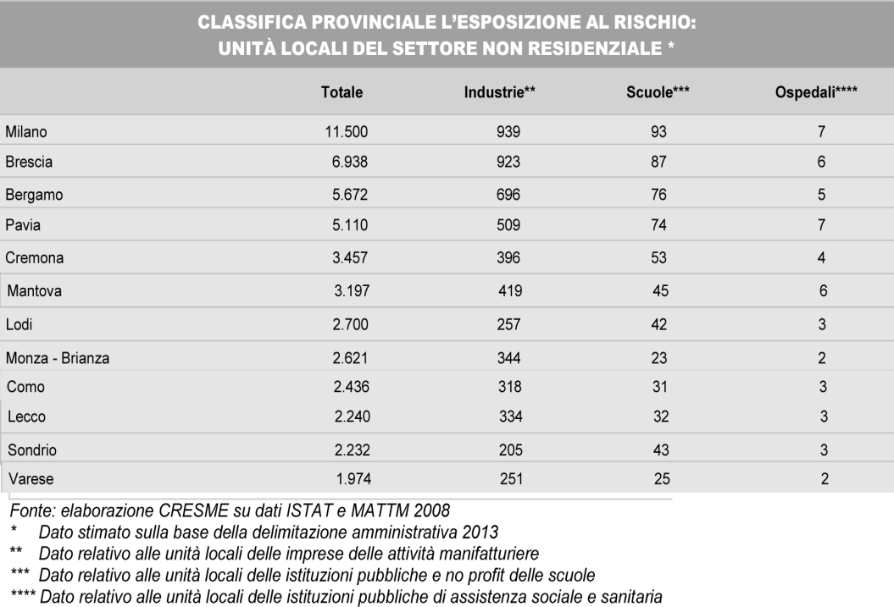
DOBBIAMO AVER PAURA
DELLA PIOGGIA?
Classifiche provinciali esposizione a rischio
4
Frane, smottamenti, alluvioni con una scia ininterrotta di disastri, vittime
e costi altissimi per i cittadini.
Un territorio martoriato da Nord a Sud e in stato di perenne calamità

Slide 6
L’aggiornamento del rapporto Ance Cresme è stato realizzato
con il contributo di:

